Slide 1
Tankekart
Fjellrev
Notes:
Begynn med å skrive «fjellrev» midt på et blankt ark. Lag en ring rundt.

Slide 2
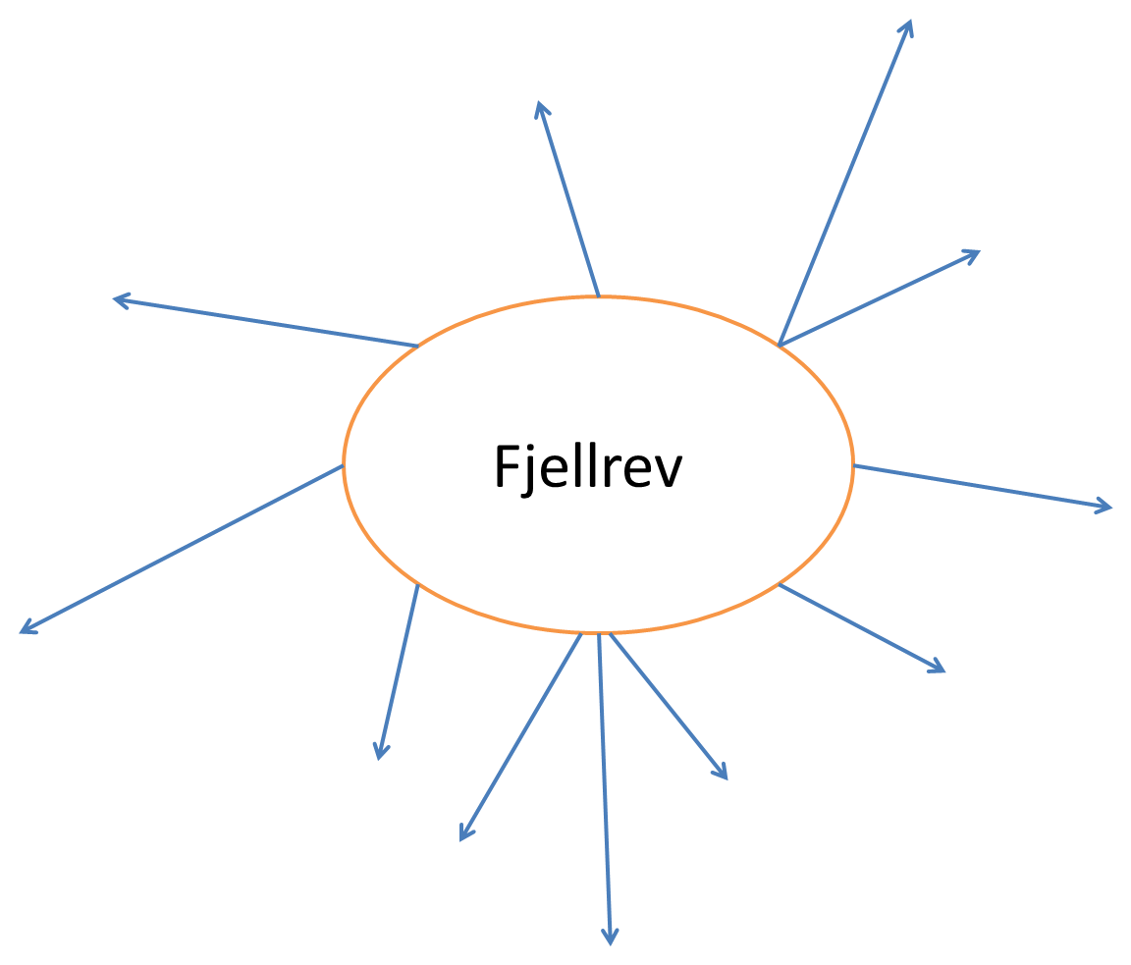
Tankekart steg 1
Notes:
Fyll på med ord som elevene kommer på (assosierer) med ordet fjellrev. Skriv ordene eller strekene ut fra tema med blått.

Slide 3
Tankekart steg 2
Fjellrev
Notes:
Neste gang dere bruker tankekart som en pedagogisk metode, skriver dere ordene eller strekene ut fra midten med rødt. På den måten synliggjøres hva nytt elevene har lært.

